Slide 1




Lightweight code editor
AI supported code editor with Claude - Pascal Schieman

Slide 2

Key Features
Code Editor (supports multiple files, adjustable view, syntax-aware)
File Management (browse, open, save, new, save as, etc.)
Chat with Claude (predefined roles)
Internet Search Integration (possiblitly to send summaries to claude)
Code execution and debugging
User Experience (ui separations, light/dark mode suppport)

Slide 3
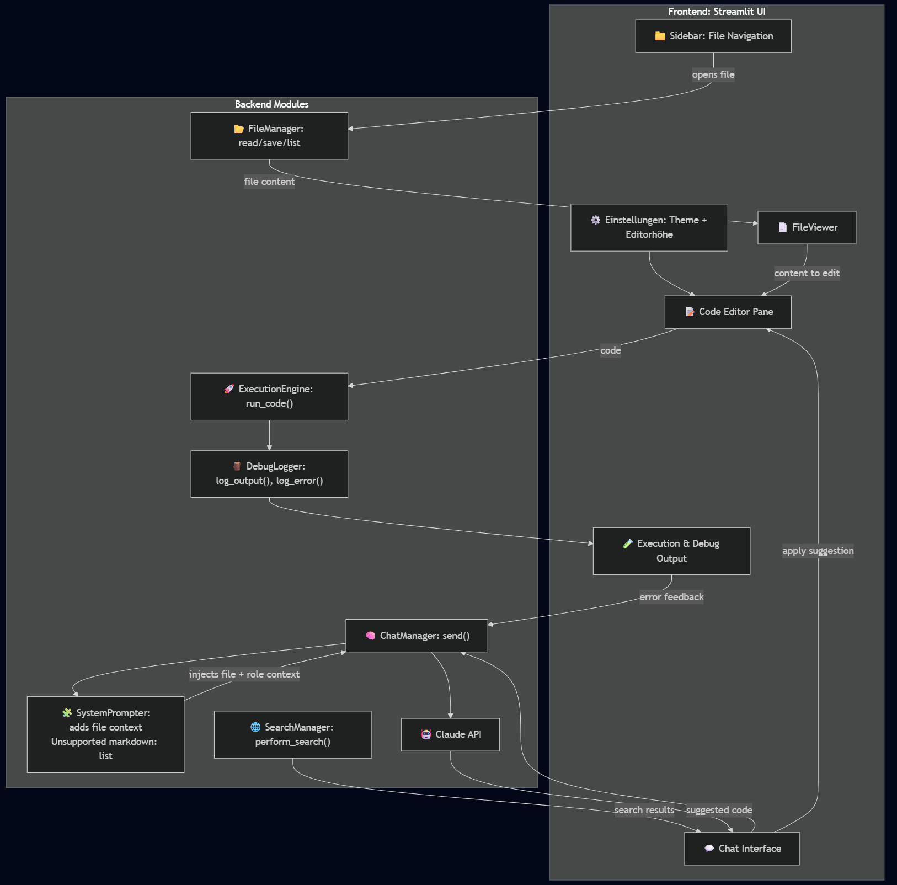
Architecture

Slide 4
Tools
Serper (Web Search)
Antropic API
Streamlit (UI)
Tkinter (filedialog)

Slide 5

Live Demo

Slide 6
Fazit
Fehler beim Patchen vom Code, wenn zu gross. Modularisierung verbesserte dies erheblich. Spezifisch für Chatgpt: Canvas nutzen
Chat wird buggy wenn der Kontext länger wird
Serper API gute kostenlose Web API (limitiert durch
Streamlit optimiert selbst und man muss Wunschposition genau beschreiben
Oft muss man seine Instruction wiederholen oder ausführlicher beschreiben, damit das LLM es richtig versteht.
LLM hält sich nicht an Enginering principles. Man muss Modularisierung zum Beispiel explizit anweisen ansonsten gibt es nur ein app.py
Mermaid: ideal um Diagramme codebasiert zu erstellen, tracking von changes in git

Slide 7
Future Key Features
Verbesserung des User Interfaces
Code Editor View soll default mässig sichtbar sein
Support von mehr als einer LLM
Git Extension
Semantische Fehler Detektion
Such-Funktion für Codebase
Highlighting von Schlüsselworten

